Slide 1
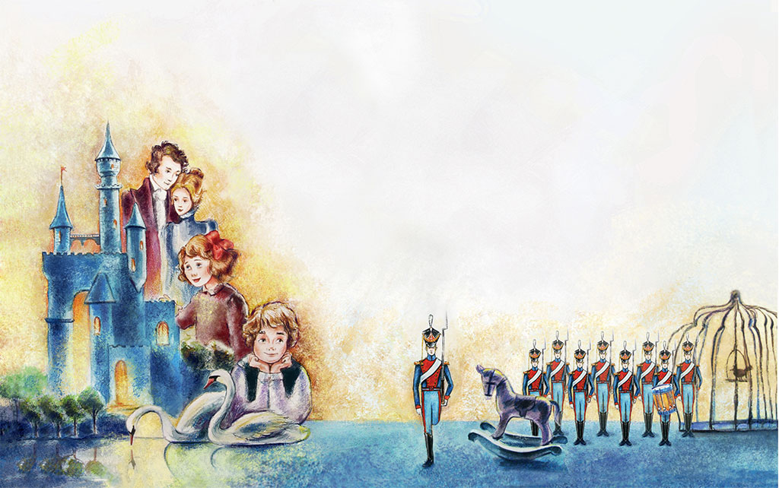
МДБОУ –детский сад комбинированного вида №511
Городской конкурс – праздник
«Путешествие по зарубежным сказкам вчера и сегодня»
Проект «Сказки зарубежных писателей прошлых лет»
Выполнили:
Головко Светлана Владимировна, воспитатель 1КК
Оллаберганова Полина Олеговна, учитель-логопед, 1КК
Дети старшей группы №7.

Slide 2
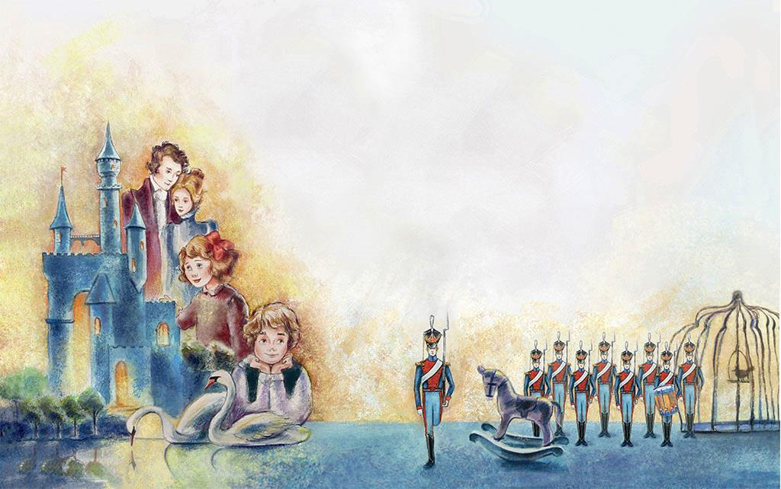
Актуальность
В настоящее время перед образовательными учреждениями стоит задача приобщения детей к книге, воспитания интереса к чтению, формирования будущего читателя.
Начинать такую работу необходимо в детском саду.
За время в детском саду наблюдается, что за последние годы замедлилось вхождение дошкольников в книжную культуру, значительно снизился интерес к книге.
К сожалению, родители в силу своей занятости не уделяют
должного внимания чтению книг.
Современные дети живут и развиваются в эпоху «It – технологий»,
Все чаще знакомство детей с зарубежной литературой
происходит через интернет и телевидение.
Поэтому одним из основных направлений
педагогической деятельности является приобщение
детей старшего дошкольного возраста
к литературной сказке зарубежных писателей.

Slide 3
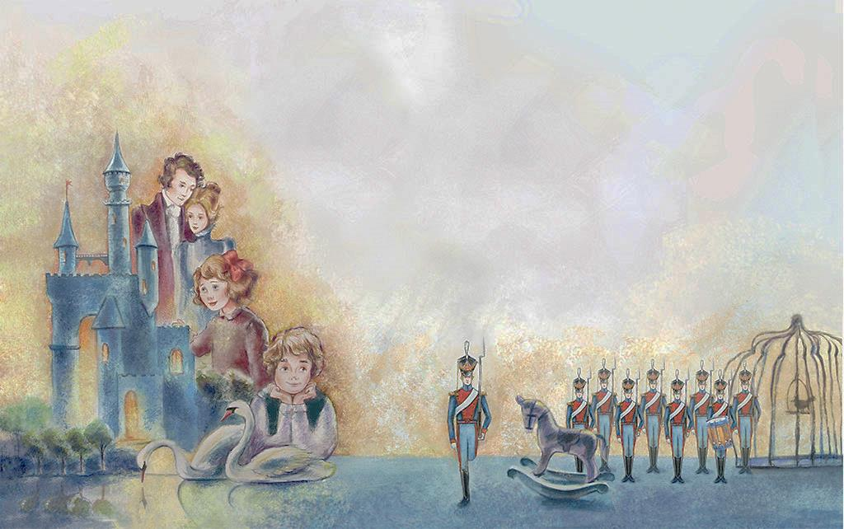
Знакомство с творчеством зарубежных писателей пробуждает интерес к их истокам к глубокому пониманию смысла произведений.
Способствует развитию речи ребенка и в конечном итоге определяет личность ребенка.
Данное занятие способствует созданию благоприятной дружеской атмосферы в группе, а также использованию игровых методов, направленных на развитие связной речи, самостоятельности, эмоциональной устойчивости, творчества.

Slide 4
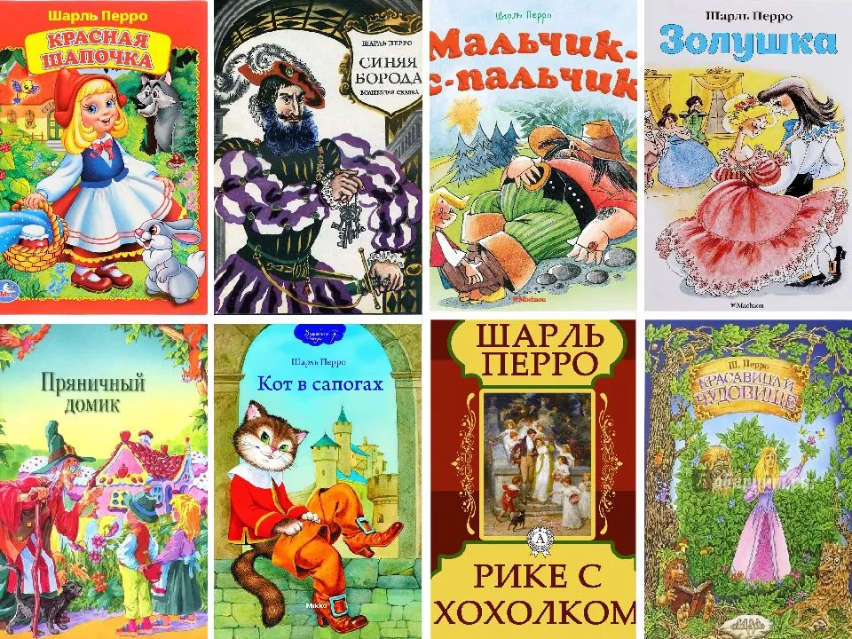
Немного истории
Первым на поприще литературной сказки выступил французский писатель Ш.Перро. Благодаря Перро читающая публика узнала
Спящую красавицу, Кота в сапогах, Красную Шапочку,
Мальчика-с-пальчик, Ослиную шкуру и других чудесных героев.

Slide 5
Поворотным моментом в истории литературной сказки стала деятельность братьев Гримм, собирателей народных сказок и творцов сказок литературных.

Slide 6
Решительный шаг навстречу литературной сказке сделал основоположник этого жанра Х.К.Андерсен, писатель, утверждавший, что сказки – «Блестящее, лучшее в мире золото, то золото, что блестит огоньком в детских глазках, звенит смехом из детских уст и уст родителей», писатель с волшебным зрением, под взглядом которого самые прозаические вещи превращаются в сказку.

Slide 7
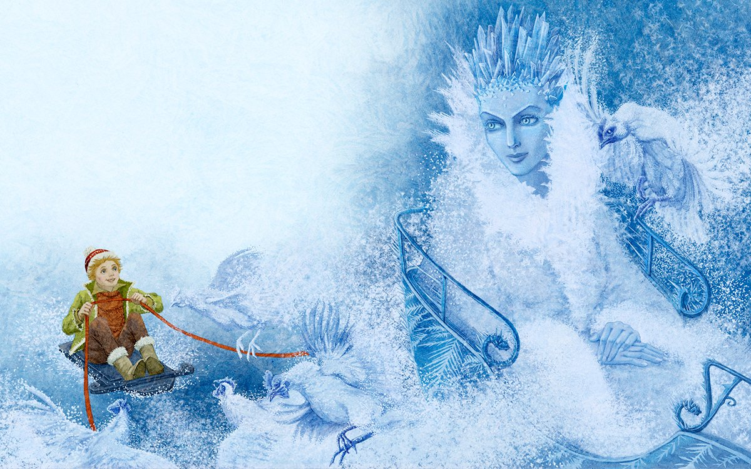
Цель проекта:
Приобщить дошкольников к чтению художественной литературы.
Задачи проекта:
1) Познакомить детей со сказкой Г. Х. Андерсена «Снежная Королева».
2) Формировать умение детей понимать смысл текста, умение отвечать на вопросы по тексту, умение отражать эмоции через разные виды детской деятельности. Обогащать речевой запас детей.
3) Развивать у детей интерес к чтению, творческие способности детей.
4) Воспитывать нравственные качества детей (доброту, сострадание).
5) Формировать у родителей интерес к совместному домашнему чтению, желание к совместной деятельности с ребенком и радости от полученного результата; побуждать родителей к участию в творческом развитии ребенка.

Slide 8
Продукт проекта:
Выставка творческих работ, создание видео отрывка из сказки, с участием воспитанников старшей группы.
Сроки реализации проекта: краткосрочный.
Вид проекта: познавательно-творческий.
Участники проекта: дети, родители, воспитатель группы., учитель-логопед.
Возраст детей: 5-6 лет
Ожидаемые результаты по проекту:
При реализации данного проекта дети познакомятся со сказкой, научатся передавать ее содержание. Дети научатся самостоятельно выбирать материал для передачи эмоционального отклика на произведение. У них повысится интерес к чтению, появится желание передавать пережитые эмоции от прочитанного в свободной деятельности, раскроются творческие способности, появится чувство уважения друг к другу, способность давать оценку поступкам героев.
Весь процесс вызовет более тесное сплочение между детьми, воспитателями, родителями.

Slide 9
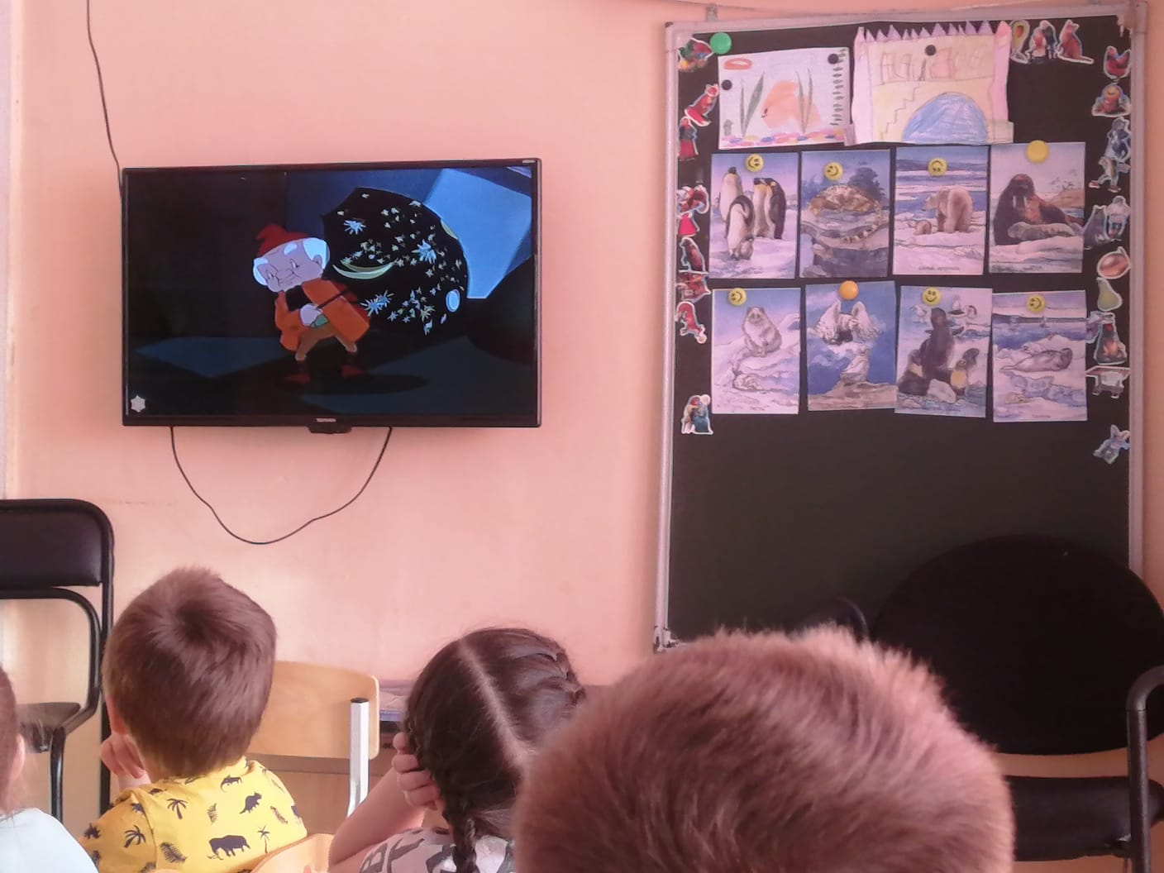
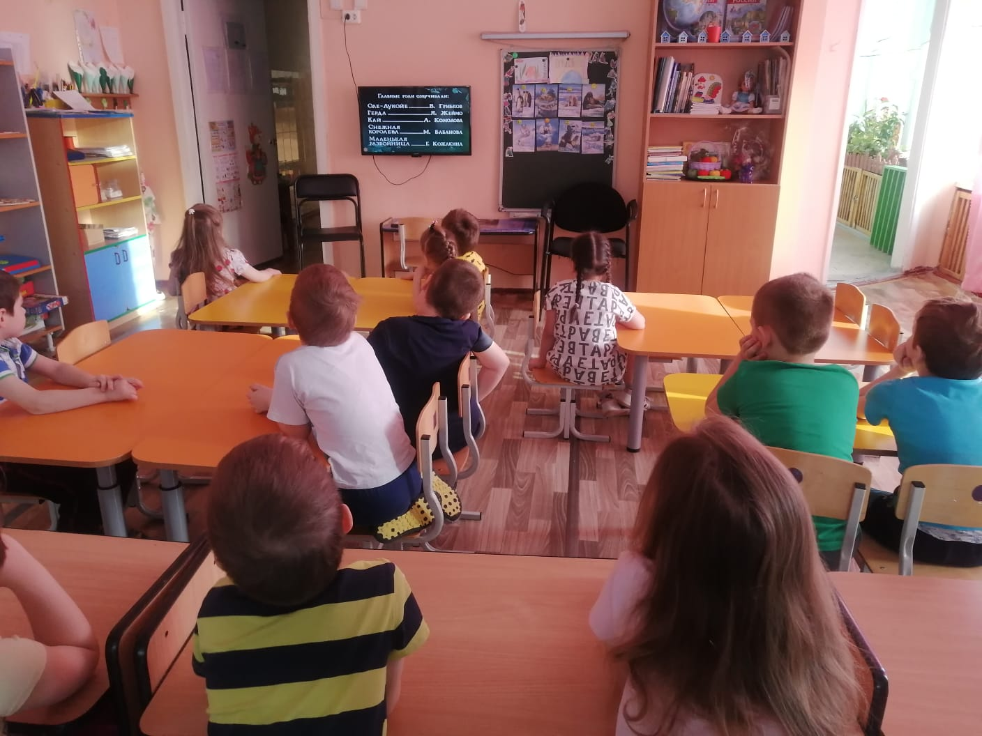
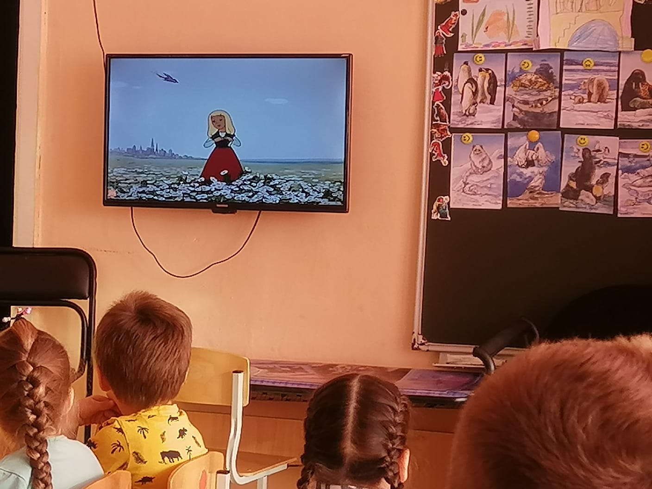
I. Подготовительный этап.
Содержание деятельности :
- Постановка целей, определение значимости проекта;
- Подбор методической литературы;
- Составление плана совместной деятельности;
- Подбор наглядного и дидактического материала, художественной литературы, организация развивающей среды в группе.
II. Практический этап.
1. Социально-коммуникативное развитие.
- Просмотр мультфильма «Снежная королева» в домашних условиях.
Цель: развивать познавательный интерес к произведению.
- Беседа «Герои добрые и не очень».
Цель: Закреплять представления детей о положительных и отрицательных героях. Воспитывать умение давать оценку героям.
.

Slide 10
2. Познавательное развитие.
Рассматривание иллюстраций.
Цель: познакомить детей с иллюстрациями к сказке; воспитывать осторожное обращение к альбомам, иллюстрациям.
Настольно-печатные игры, «Разрезные картинки», «Собери картинку».
Занятие «Знакомство с творчеством зарубежных писателей – сказочников и их произведениями»
Занятие «Путешествие в царство Снежной Королевы»
Цель: в игровом виде способствовать активизации познавательных и мыслительных процессов участников;
усваивание и закрепление имеющихся знаний и навыков;
развитие творческих способностей и индивидуальных положительных психологических качеств, формирование исследовательских навыков;
формирование навыков взаимодействия со сверстниками, взаимопомощи, толерантности и другие.
Решение логических задач от Снежной Королевы «Не зевай – задачи порешай». .
Цель: развитие сообразительности, логического мышления.
3. Речевое развитие.
Занятие «Снежная Королева».
Закрепление знаний о характерных особенностях времен года, учить отвечать на вопросы полным предложением, составлять рассказ по серии картинок. Разгадывание загадок по сказке.
Цель: активизировать в речи слова, полученные на протяжении проекта; развивать логическое быстрое мышление; воспитывать сдержанность.
Чтение сказки «Снежная Королева» Г. Х. Андерсена и дальнейшее ее обсуждение (на занятиях и в свободной деятельности)
Цель: Познакомить с произведением, развивать диалогическую речь; воспитывать умение и желание слушать сказку. Учить понимать прочитанное, отвечать на вопросы по тексту.
Инсценировка отрывков из сказки. Цель: развивать диалогическую и монологическую речь; воспитывать способность детей выслушивать и дополнять ответы других, оценивать и анализировать свои и другие работы, умение дружно работать в детском творческом коллективе.
Д/И «Дополни предложение». Цель: формировать умение строить предложение грамматически правильно.
Заучивание стихотворений о зиме. Развивать произвольную память.

Slide 11
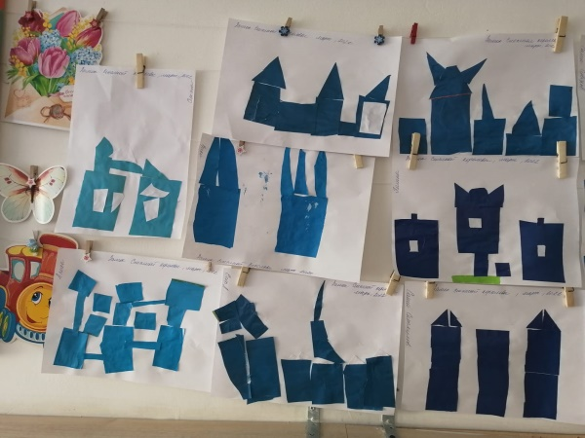
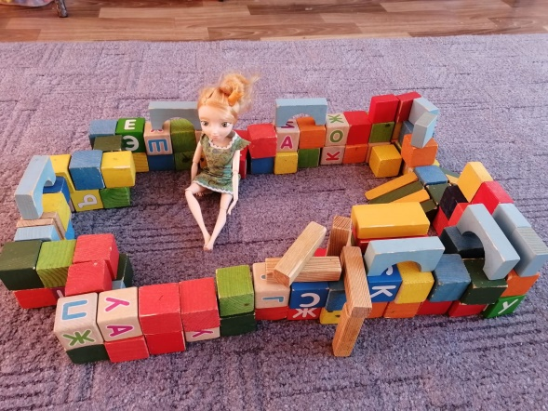
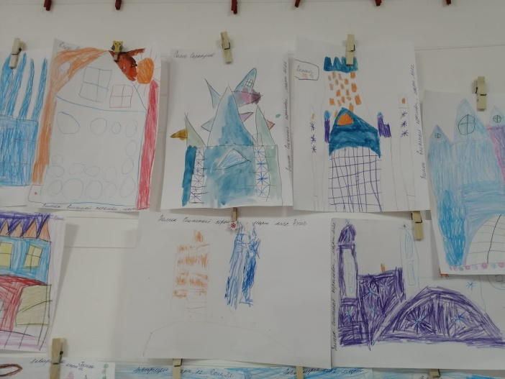
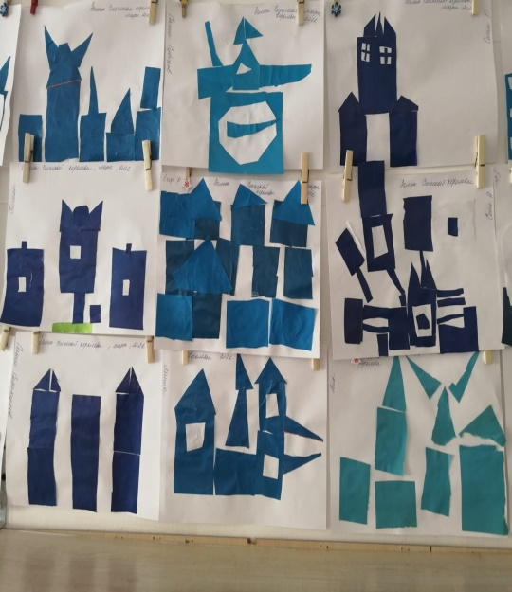
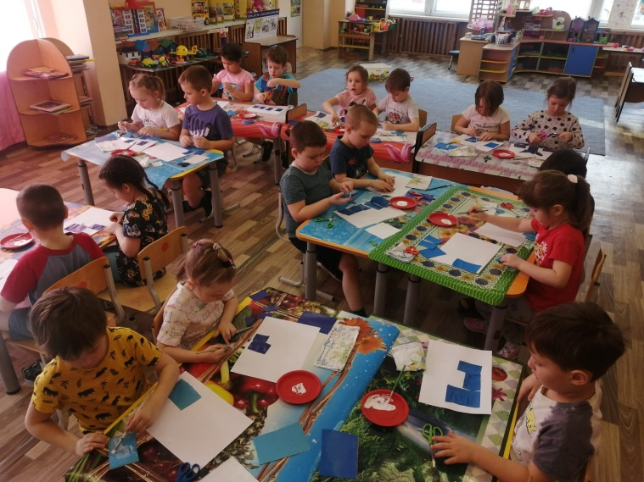
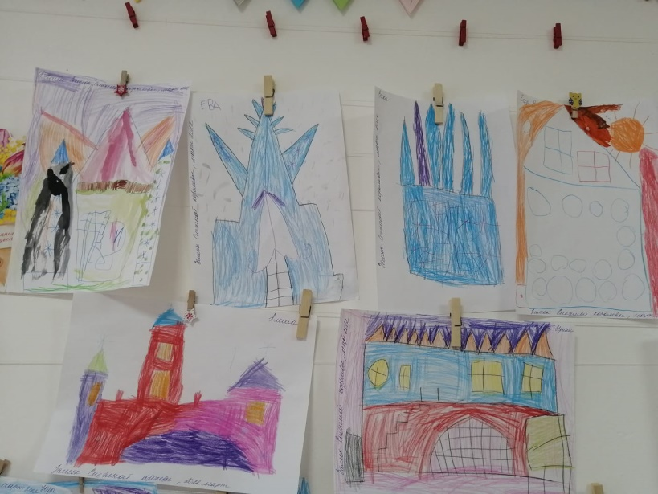
4. Художественно-эстетическое развитие.
Рисование «Замок Снежной королевы» по замыслу. Задумывать сюжет работы, подбирать материалы для его реализации. Раскрашивание раскрасок.
Цель: Развивать мелкую моторику рук, закреплять умение штриховать в одном направлении.
Лепка декоративная «Мой любимый герой».
Цель: закреплять умение лепить силуэт человека, передавая характер, понравившегося героя.
Конструирование. «Дом Снежной королевы».
Цель: закрепление умения составлять из частей целое, развитие логического мышления.
Аппликация «Царство Снежной королевы». Закреплять умение пользоваться ножницами, вырезать детали, путем сложения бумаги, разрезания и произвольное приклеивания деталей.

Slide 12
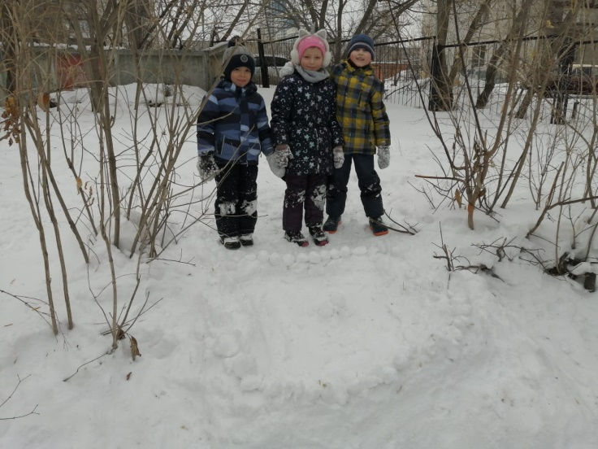
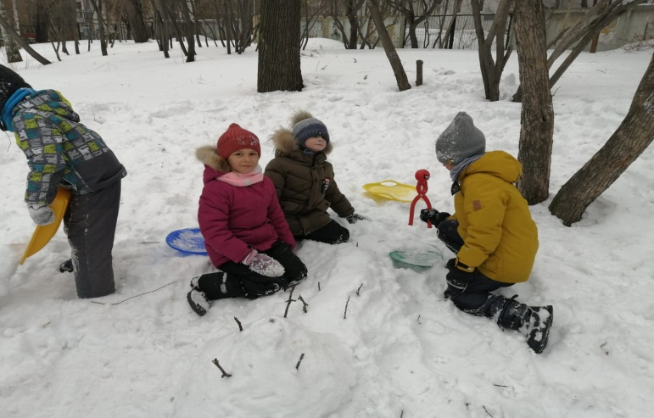
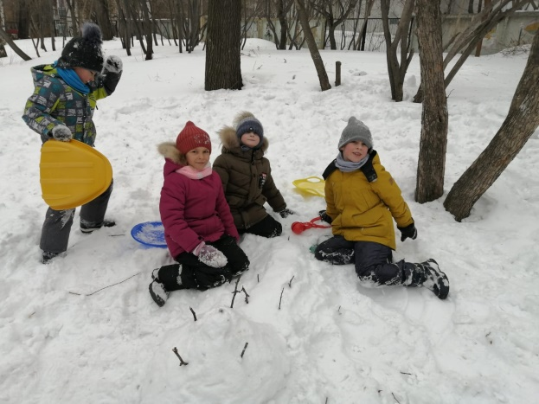
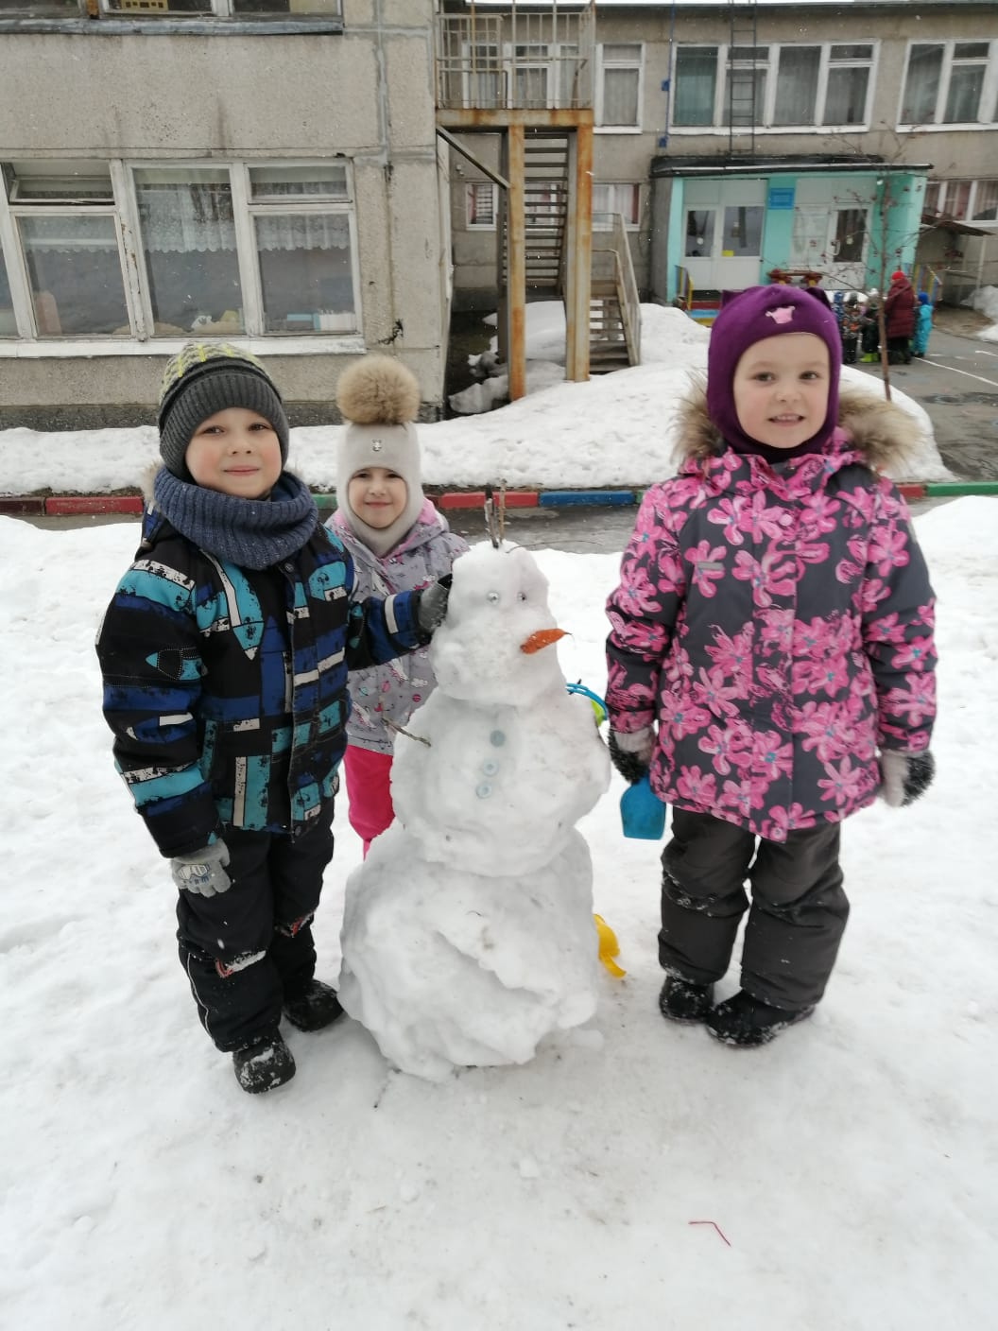
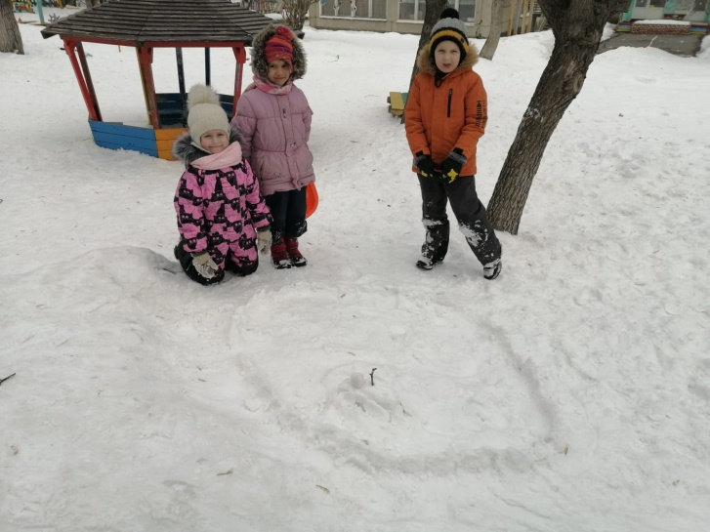
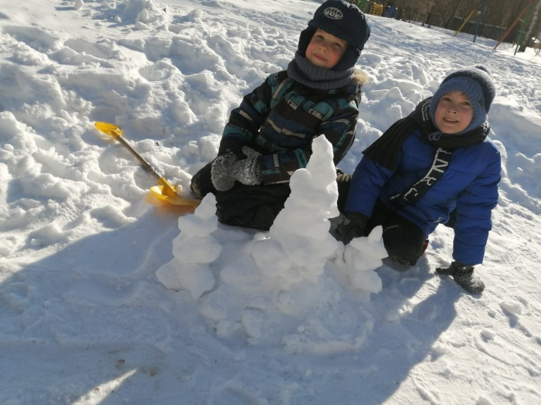
5. Физическое развитие.
П/и. «Снежная Королева». П/и «Замок из снега»
Цель: Воспитывать быстроту и ловкость.
«Мороз – Красный нос», «Два мороза».
Цель: Развитие ловкости, воспитание выдержки и терпения.
Физ. минутка «Мы шагаем по сугробам».
Цель: развитие координации движений, мышления.
6. Работа с родителями.
Помощь в оснащении книжного уголка,
творческий конкурс «В царстве Снежной Королевы».
Оформление фото выставки по сказке, фото предоставлено родителями.
Консультации для родителей «Почитайте детям дома»
III. Презентационный этап.
Выставка творческих работ детей и родителей.
Видео отрывок по сказке «Снежная королева». Воспитанники старшей группы №7.

Slide 13
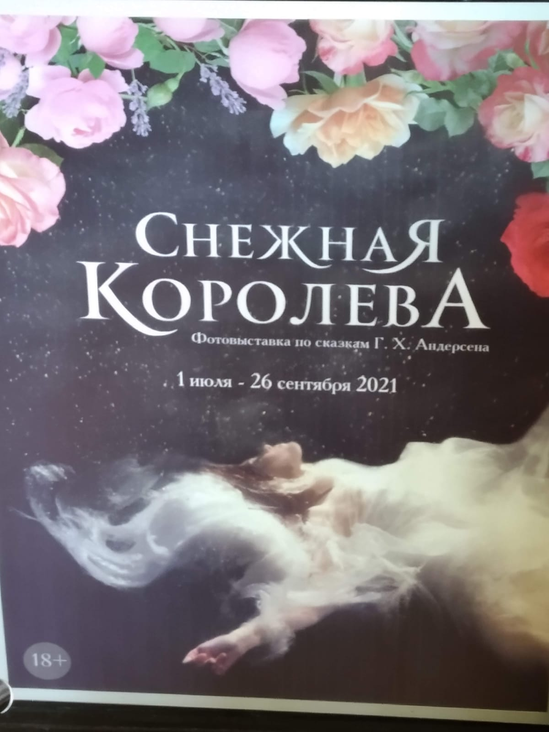
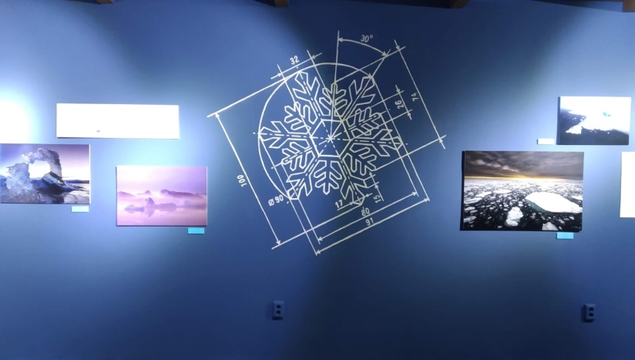
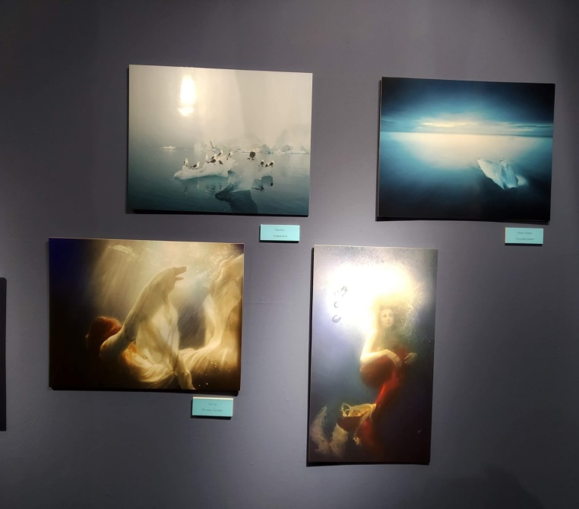
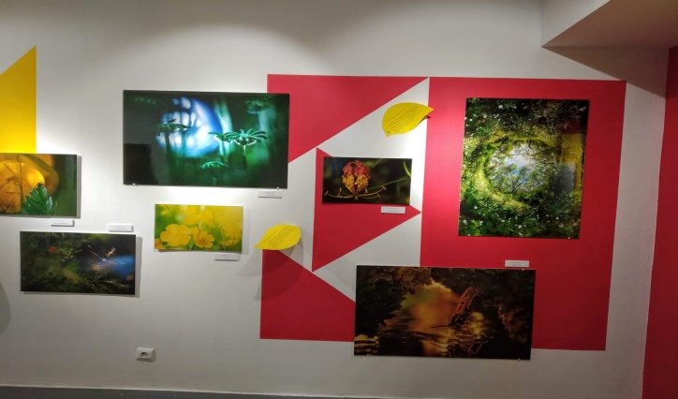
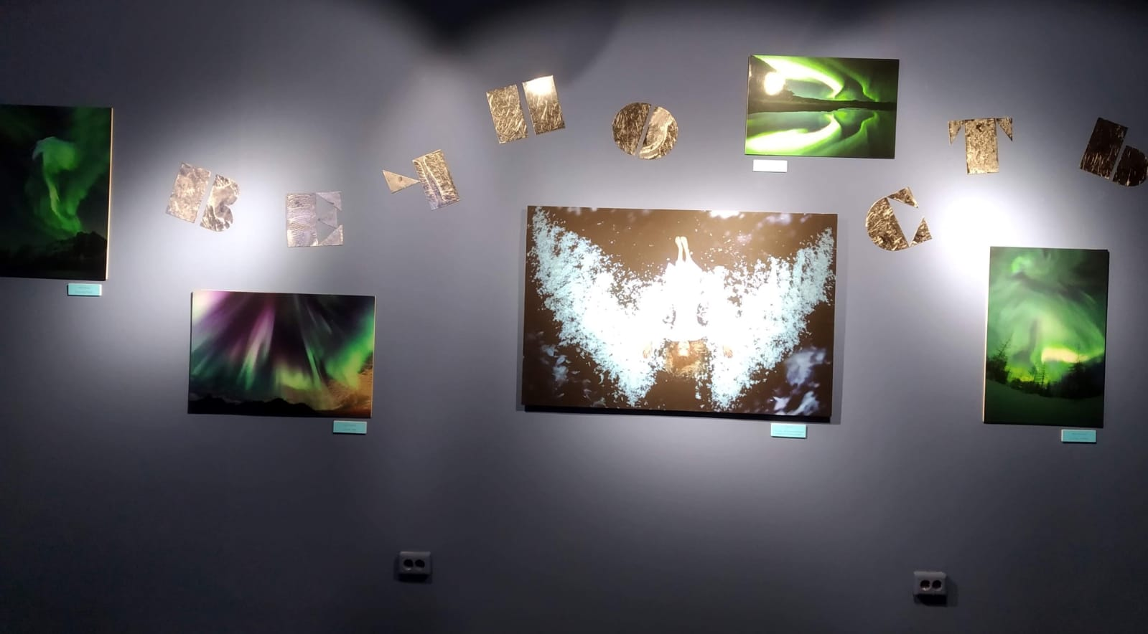
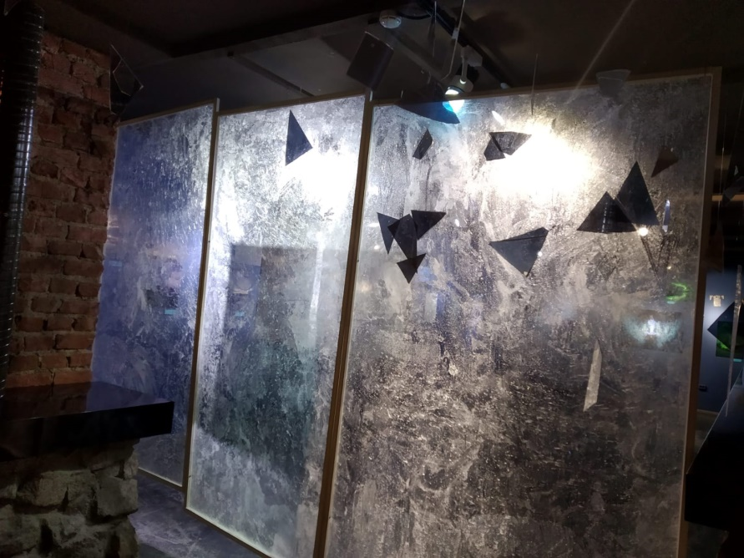

Slide 14
Спасибо за внимание.

